Slide 1
UBND PHƯỜNG PHÚC LỢI
TRƯỜNG MẦM NON HOA SỮA
Thơ: ĐÀN LỢN CON
Lớp: NT D3

Slide 2


Slide 3
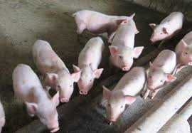

Slide 4
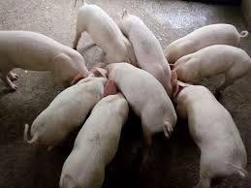

Slide 5
